Slide 1
Danças Tradicionais do
Rio Grande do Sul
HARMONIA DE CONJUNTO

Slide 2
Conceito de Harmonia
HARMONIA, substantivo feminino com origem do idioma grego, tendo como significado: “concordância” ou “consonância”.
Concordância: Ação de concordar. Concordar significa harmonizar, ajustar, combinar, conciliar...
Consonância: Acordo, combinação, conciliação, concórdia, consenso, afinação, eufonia, harmonia, entendimento...

Slide 3
Resumo de Harmonia
Harmonia, conceito clássico que se relaciona às ideias de BELEZA, PROPORÇÃO E ORDEM.
Beleza é uma característica ou um conjunto de caraterísticas que são agradável à vista e que são capazes de cativar o observador.
Proporção, relação entre as partes de um todo que provoca um sentimento estético de equilíbrio, de harmonia.
Ordem, é o ato ou efeito de distribuir coisas. Disposição das coisas de acordo com a categoria, o lugar que lhe convém. Boa administração.

Slide 4
Beleza
Proporção
Ordem
HARMONIA

Slide 5
Harmonia
Podemos dizer então que:
“Se está bem: então é harmônico!”

Slide 6
Objetivo da avaliação da Harmonia de Conjunto
Identificar elementos dentro do todo da dança, que destoem do conjunto através de sons e movimentos de um ou mais dançarinos, sempre levando em conta a individualidade do dançarino e a “proposta harmônica” apresentada pelo grupo, buscando através da sensibilidade reconhecer tal proposta e avaliar com imparcialidade, apontando as dissonâncias bem como valorizando o trabalho realizado pelo grupo.

Slide 7
Movimentos Simultâneos
Que se realiza no mesmo tempo, ou aproximadamente ao mesmo tempo, que outra coisa.
OBS.: Não necessariamente movimentos iguais.

Slide 8
Harmonia de Conjunto nas Danças Tradicionais Gaúchas
Disposição ordenada do grupo (o todo) no espaço físico disponível para a dança;
Relação ordenada das distâncias entre os pares, nos alinhamentos tanto em fileiras, colunas, círculos ou em outra disposição na qual será executada a dança;
Acordo entre movimentos, realizados entre os dançarinos, sejam eles simultâneos ou não, sempre respeitando as características individuais dos mesmos, a proposta apresentada pelo grupo e os conceitos de beleza, proporção e ordem.

Slide 9
Amplitude dos Movimentos
Amplitude: s. f., o que é amplo, extensão, tamanho, âmbito, amplidão.
Não devemos confundir a individualidade dos dançarinos, com a desarmonia na execução de um determinado movimento coreografado, devemos entender que pessoas tem tamanhos diferentes, estaturas diferentes e em função disto seus movimentos podem ter sua individualidade e ainda assim estar harmônicos.

Slide 10
Critérios de Avaliação

Slide 11
SOBRE AS PROPOSTAS A SEREM APRESENTADAS
Entende-se que as propostas apresentadas pelos grupos devem ser feitas de maneira clara e objetiva, primando sempre pelo conceito básico e clássico de harmonia, o qual se relaciona a ideia de beleza, proporção e ordem. A dança pode ter ou pertencer a vários ciclos coreográficos, mas o que a induz e a representa é o conjunto de movimentos acompanhados por uma música (melodia), sendo assim para a modalidade de danças tradicionais esse fator é o que torna a dança bonita e agradável aos olhos de quem a vê.

Slide 12
SOBRE ERROS INDIVIDUAIS E ERROS DE PARES (só para Juvenil)
Em razão a situações ocorridas nos eventos avaliados pela equipe técnica do ENART/MTG - RS, detectamos a necessidade de reavaliarmos o desconto de erro individual de dançarino (peão ou prenda) em decorrência da complexidade do referido erro durante a execução da dança. Isto refere-se a situações em que, em dois grupos distintos (A e B) existam a ocorrência de erro individual, sendo que em um grupo (A) ocorra um erro individual de caráter simples / normal, que terá o desconto de 0,02 (conforme descrito na planilha), e, em um grupo (B), ocorra um erro individual de maior proporção, neste caso o avaliador, em seu livre arbítrio, poderá dar um desconto de até 0,05 por erro. Quando houver um erro de par, será avaliado da mesma maneira, levando em conta a gravidade do mesmo, onde o avaliador, também, em seu livre arbítrio poderá dar um desconto de 0,03 até 0,08 por erro de par.

Slide 13
Erro Ato de errar, equívoco, engano, incorreção, falta.
Erro individual – desconto de 0,02 a 0,05 (JUVENIL)
Incorreção do dançarino(a) durante a execução da dança. (movimentos/posicionamentos)
Erro de par – desconto de 0,03 a 0,08 (JUVENIL)
Incorreção do par (peão e prenda) durante a execução da dança. (movimentos/posicionamentos)
Erro de terno – desconto de até B5 (0,10) de acordo com a gravidade/intensidade do erro.
Incorreção do terno de dançarinos durante a execução da dança.(movimentos/posicionamentos)

Slide 14
Quebra Parcial até D (0,30)
Interromper em parte o movimento realizado (em conjunto) por pelo menos 50% dos dançarinos (movimento de peões ou movimento de prendas) durante a execução do mesmo.
(Será utilizado o critério de desconto por figuras.)
Ocorrendo com número inferior de dançarinos (menos de 50%), serão somados os erros individuais, de par ou de terno.

Slide 15
Quebra Total J (2,0)
Interromper totalmente a dança antes da execução de pelo menos uma figura completa.

Slide 16
Movimentos “PROPOSTOS”
Os movimentos não descritos que o grupo se propor a fazer em conjunto serão avaliados com tal.
Ex.: cumprimentos não obrigatórios. (Balaio, Tatu com volta no meio, roseira, etc...)

Slide 17
Movimentos individuais
Quando feitos, deverão ser perfeitamente aplicados na dança, desde que não destoem da proposta apresentada pelo grupo.
Ex.: cumprimentos, movimentos corporais, etc.

Slide 18
Expectativa do desenvolvimento coreográfico
Sempre que o grupo criar uma expectativa em relação ao desenvolvimento coreográfico, esta deverá ser totalmente atendida, implicando, caso contrário, em desconto em relação à disposição do grupo de danças na sala.
Importante ressaltar que o grupo deve estar bem posicionado na sala ao início e/ou final de cada figura executada.

Slide 19
Perda de acessório
A perda de acessório será penalizada quando ocorrer durante a execução da dança tradicional, não incidindo desconto na entrada, retirada e nos entremeios da dança.
Obs.: quando um dançarino, por exemplo, perder um espora na entrada, ele poderá dançar sem a mesma no restante da apresentação, sem implicar em desconto, no critério de harmonia.

Slide 20
Disposição de Acessórios Cenográficos no Tablado
Importante ressaltar que o grupo que utilizar de acessórios cenográficos (cumprindo com o regulamento), em sua coreografia de entrada ou retirada, poderá posicioná-los em qualquer lugar fora do tablado, desde que não acarrete em prejuízo a visão dos avaliadores. Quando houver este fato, será atribuído 01 (um) erro de par (0,03) para cada figura não visualizada pelo avaliador.

Slide 21
QUANTO AO POSICIONAMENTO DE FILEIRAS E COLUNAS NA SALA
As fileiras e colunas, quando permitidas na dança, poderão ser dispostas na sala de forma livre, porém respeitando a ideia de beleza, proporção e ordem.
Em estudos da equipe, buscando melhorar a avaliação, encontramos várias formas e maneiras de posicionamento das fileiras.
Salientamos que o elementos palco e/ou tablado devem ser levados em consideração para a montagem dos posicionamentos, alinhamentos e disposição do grupo na sala.

Slide 22
QUANTO A PROPOSTA DE SAPATEIOS E SARANDEIOS INDIVIDUALIZADOS
São aceitáveis as propostas de sapateios e sarandeios diferentes dentro de uma mesma figura em uma dança tradicional, porém as mesmas serão avaliadas observando que, os movimentos pretendidos devem estar em harmonia com a música, beleza, proporção e ordem.

Slide 23
Sistema de Avaliação

Slide 24
Os descontos devem ser acompanhados de explicações claras e objetivas, afim de auxiliar e facilitar a compreensão dos grupos.

Slide 25
DIFERENÇA ENTRE
JULGAR E AVALIAR

Slide 26
Julgar
v.t. Decidir um litígio na qualidade de juiz ou árbitro: julgar um processo. Pensar, supor: julgou necessário protestar. Avaliar, emitir opinião, formular um juízo: julgar uma pessoa pela aparência.

Slide 27
Avaliar
v.t. e v.i. Determinar o valor, o preço, a importância de alguma coisa: avaliar um quadro. Reconhecer a grandeza, a intensidade, a força de. Fixar aproximadamente: avaliar uma distância.

Slide 28
Nosso objetivo enquanto “avaliadores”, jamais será o de “julgar” qualquer trabalho pela estética do “feio” ou “bonito”, mas , de apontar possíveis falhas que destoem da proposta apresentada na sala, através de critérios técnicos claros e objetivos, evitando assim o favorecimento ou prejuízo do grupo A ou B.

Slide 29
SIMULAÇÕES

Slide 31
Distancia entre as fileiras - Fila do fundo afastada do restante do grupo

Slide 32
Grupo deslocado para o fundo do tablado

Slide 33
Grupo deslocado para o lado direito e para o fundo do tablado

Slide 35
Distancia entre as fileiras - Fila da direita afastada do restante do grupo

Slide 36
Distancia entre as fileiras - Fila do centro deslocada para a direita do tablado

Slide 38
A roda se formou deslocada para a direita do tablado

Slide 39
A roda se formou deslocada para a direita e para o fundo do tablado

Slide 40
Distancia entre os pares – “buracos na roda”

Slide 42
Distancia entre os pares – Pares do lado esquerdo afastados do restante do grupo

Slide 43
Distancia entre os pares – Pares do centro deslocados para a esquerda

Slide 44
Distancia entre os pares – Pares do lado direito

Slide 45
Grupo deslocado para a frente do tablado

Slide 46
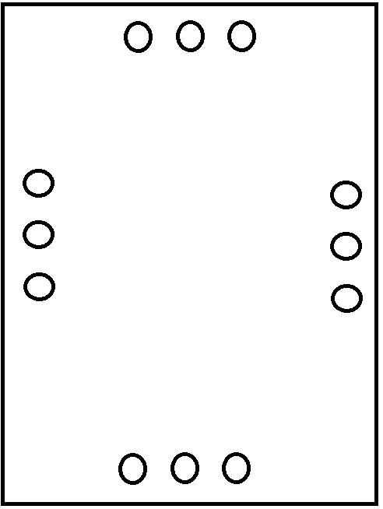
Não preencheu proporcionalmente a sala de forma Harmônica

Slide 47
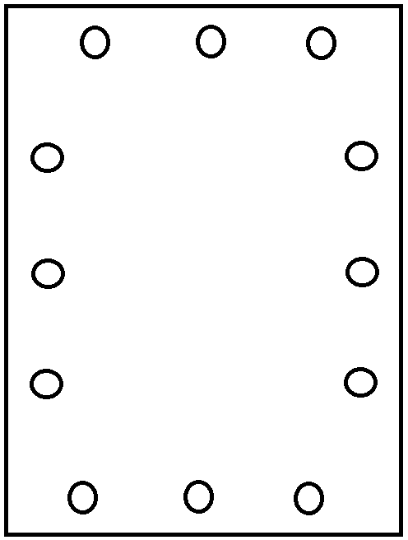
Não preencheu proporcionalmente a sala de forma Harmônica

Slide 48
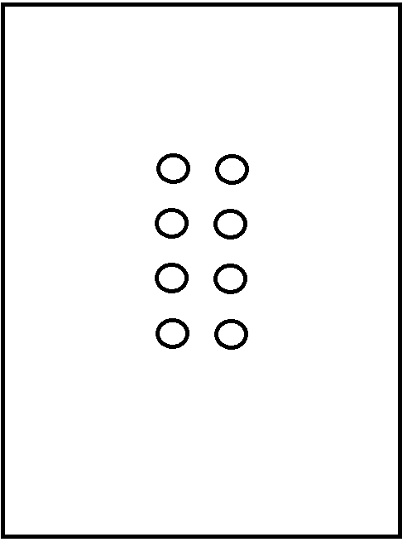
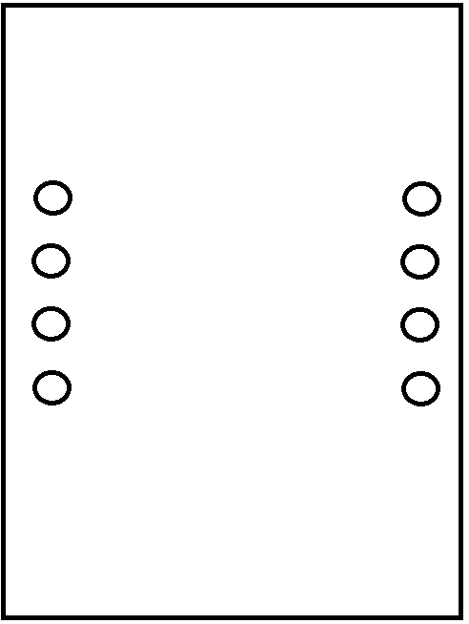
Não preencheu proporcionalmente a sala de forma Harmônica

Slide 49
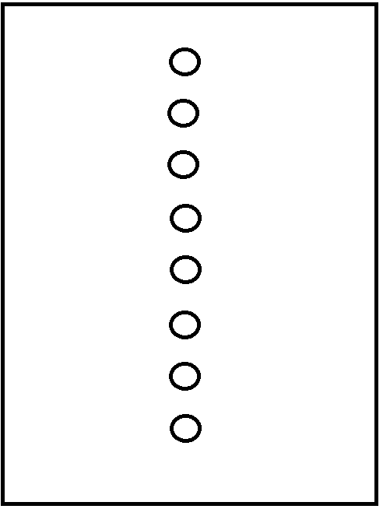

Slide 50
Quesito Harmonia
Equipe 2019
ENART Mirim e Juvenil
Soledade, Abril 2019

